Slide 1
WEBINAIRE BACCALAUREAT
13 – 15 – 17 MAI

Slide 2
REUNION D’ENTENTE :
21 JUIN 15h30 EN VISIO (lien à venir)
A partir du 21 juin distribution des copies
Pensez à bien vous connecter rapidement sur Santorin pour :
Ouvrir votre lot.
Accuser réception.
Parcourir votre lot afin de pouvoir signaler les erreurs de numérisation au plus vite (directement via Santorin).
Les suppléants veilleront à bien vérifier leur adresse mail académique pendant toute la durée des corrections.

Slide 3
SUR VOS CONVOCATIONS :
Vous pourrez trouver :
Le lien pour trouver vos copies sur Santorin (35 copies par lot environ).
Le lien pour la circulaire de cadrage.
La date du jury de délibération le 5 juillet.
Les oraux de second groupe les 9-10-11 juillet.
En cas de soupçon de fraude ou de copies qui présenteraient des problèmes autres que ceux de numérisation vous pourrez vous adresser aux coordonnatrices et coordonnateurs.

Slide 4
GRAND ORAL :
Les correcteurs des écrits de spécialité, comme les années précédentes, peuvent être convoqués pour le Grand oral qui commencera le 26 juin au matin.
Les convocations pour les EDS indiquent une fin des corrections pour le mardi 25 au juin au soir. Santorin sera néanmoins ouvert jusqu’au vendredi 28 juin.
Pour toute question sur le Grand Oral n’oubliez pas que le Vademecum et la Foire aux Questions seront actualisés sur la page EDUSCOL.

Slide 5
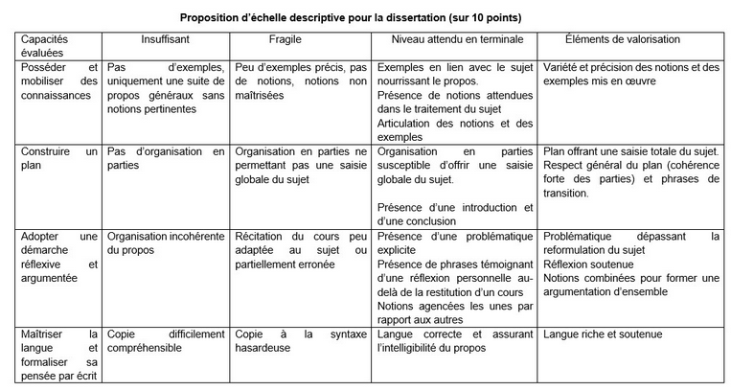
Echelles descriptives :
Pour évaluer globalement les copies vous pouvez vous appuyer sur les échelles descriptives conçues par l’Inspection générale.

Slide 6
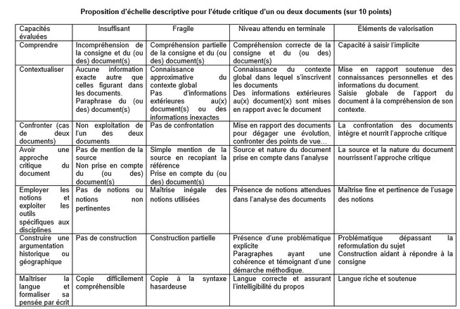
Les échelles descriptives :

Slide 7
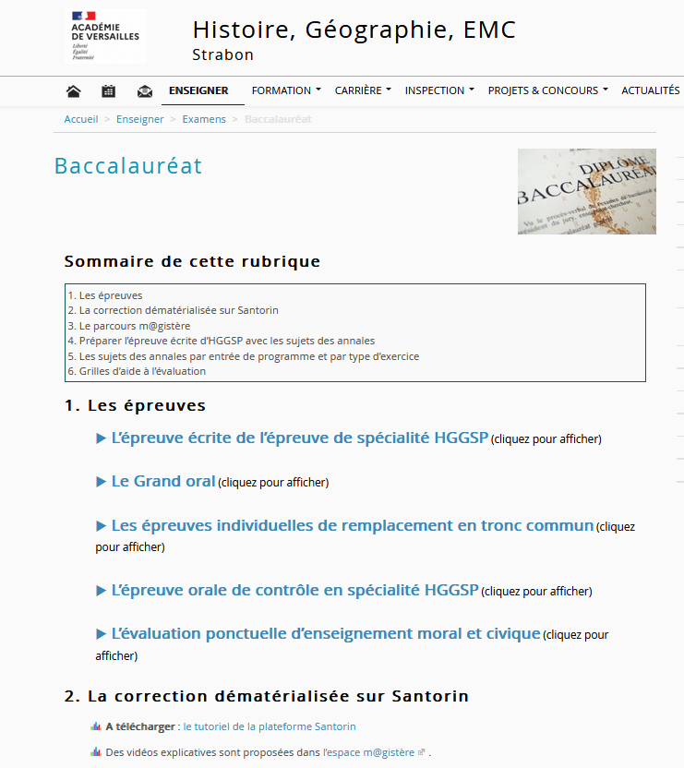
Sur Strabon :
Vous pourrez retrouver sur notre site Strabon toutes les ressources utiles notamment :
Les échelles descriptives
Ressources et webinaire sur l’évaluation des écrits longs proposés cette année par le groupe de travail évaluation

Slide 8
Vos questions :

Slide 9
Nous vous remercions pour votre écoute !
En cas de difficulté l’équipe d’inspection d’Histoire-Géographie en charge du BAC reste à votre écoute.

